Slide 1
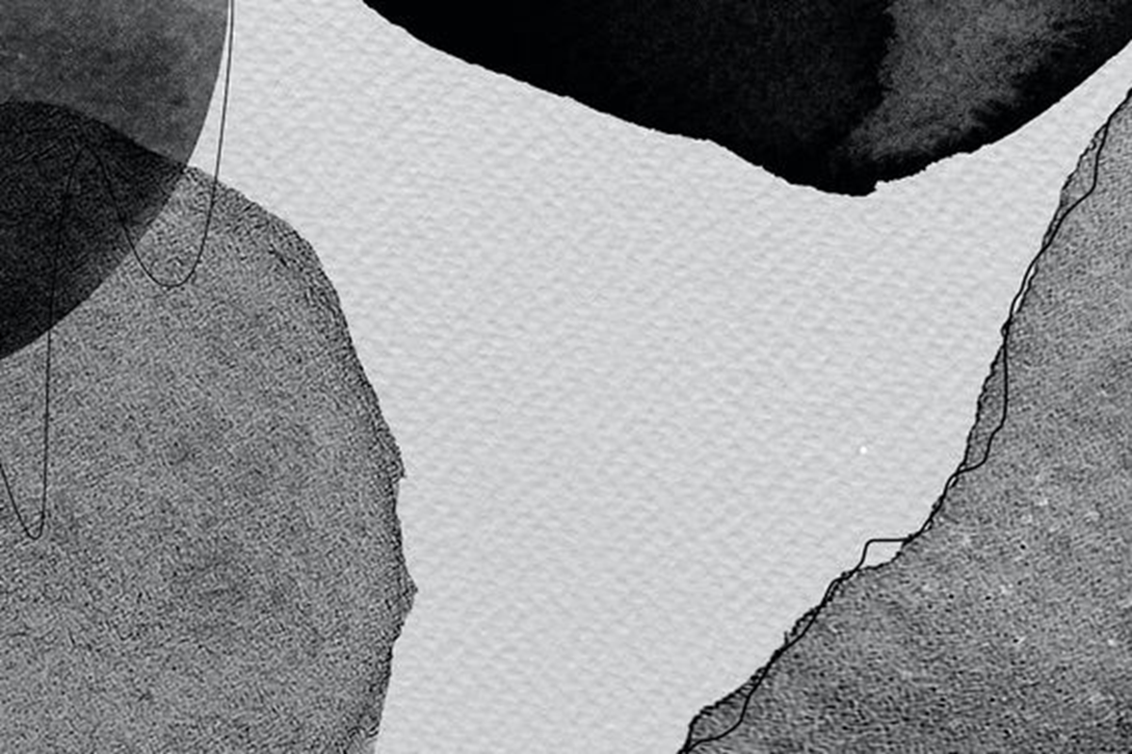
Мир Тургенева

Slide 2
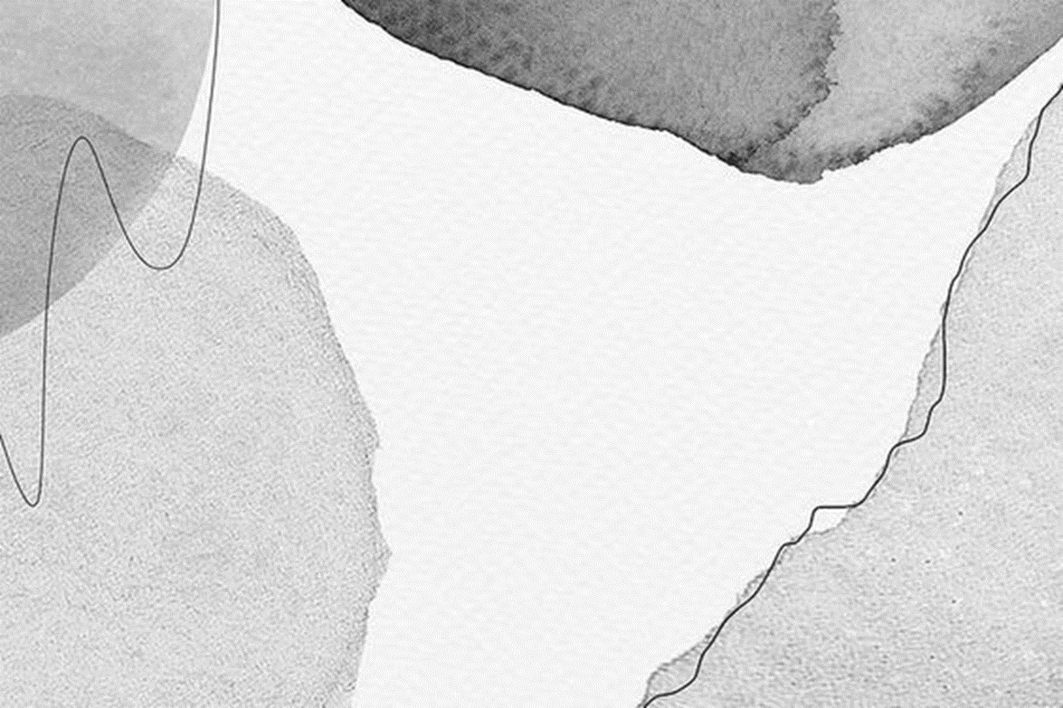
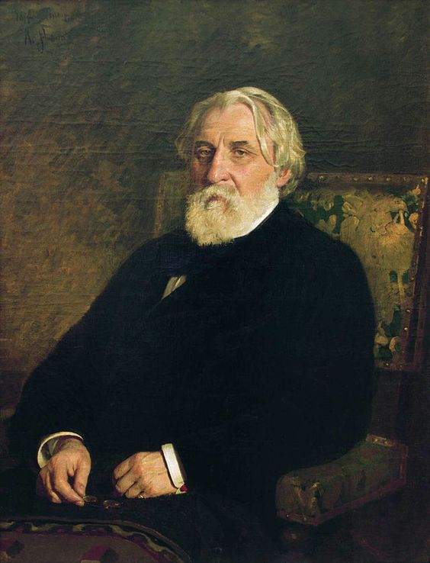
Иван Сергеевич Тургенев (1818–1883) – знаменитый русский писатель
- реалист, поэт, публицист и драматург, прозаик и переводчик. классик русской литературы XIX века. Творчество Тургенева включает шесть романов, множество рассказов, повестей, статей, пьес и стихотворений. Среди его самых знаменитых произведений — "Муму" и "Отцы и дети".

Slide 3

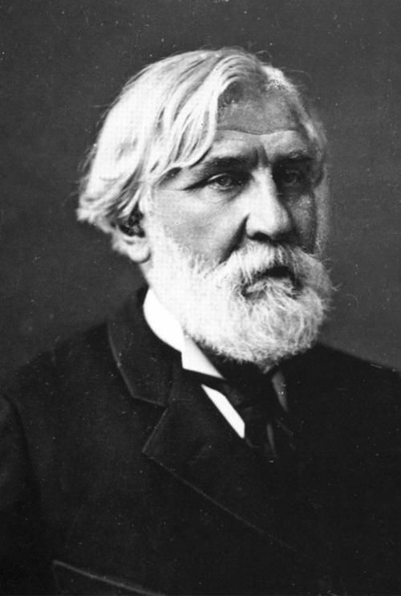
Иван Сергеевич Тургенев – русский писатель-реалист XIX века, поэт, переводчик и член-корреспондент Петербургской АН. Тургенев родился 28 октября (9 ноября) 1818 года в городе Орёл в дворянской семье. Отец писателя был отставным офицером, а мать – потомственной дворянкой.

Slide 4
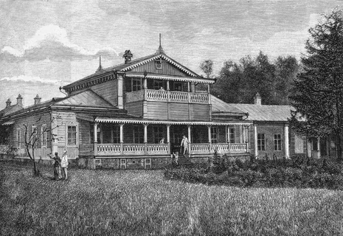
Детство Тургенева прошло в родовом имении, где у него были личные учителя, гувернеры, крепостные няньки.

Slide 5
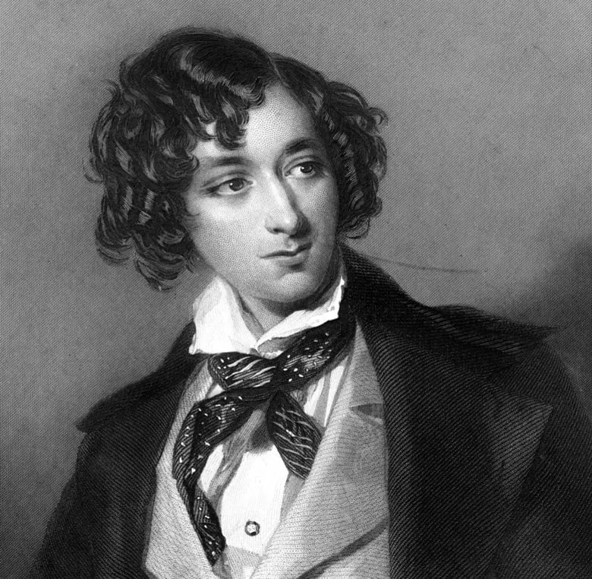
В 1827 году семья Тургеневых переехала в Москву с целью дать детям достойное образование. Там он учился в пансионе, затем занимался с частными учителями. Писатель с детства владел несколькими иностранными языками, включая английский, французский и немецкий.

Slide 6
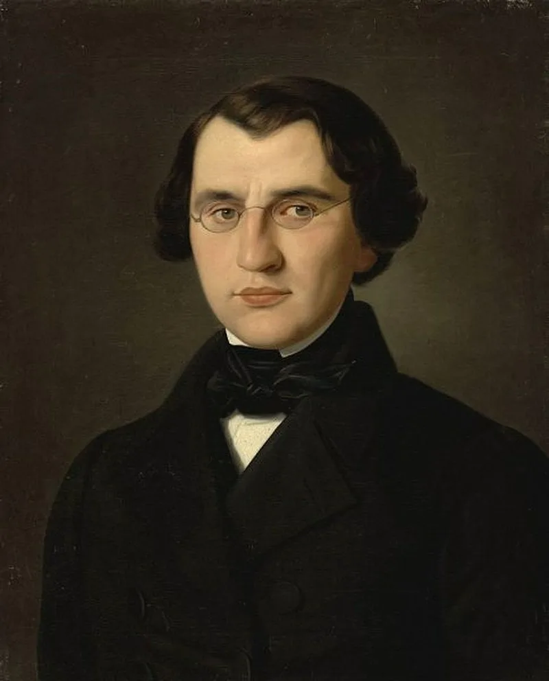
В 1833 году Иван поступил в Московский университет, а через год перевелся в Петербургский на словесное отделение. В 1838 году он уехал в Берлин на лекции классической филологии. Там он познакомился с Бакуниным и Станкевичем, встречи с которыми имели большое значение для писателя. За два года проведенных за границей, он успел побывать во Франции, Италии, Германии и Голландии.

Slide 7
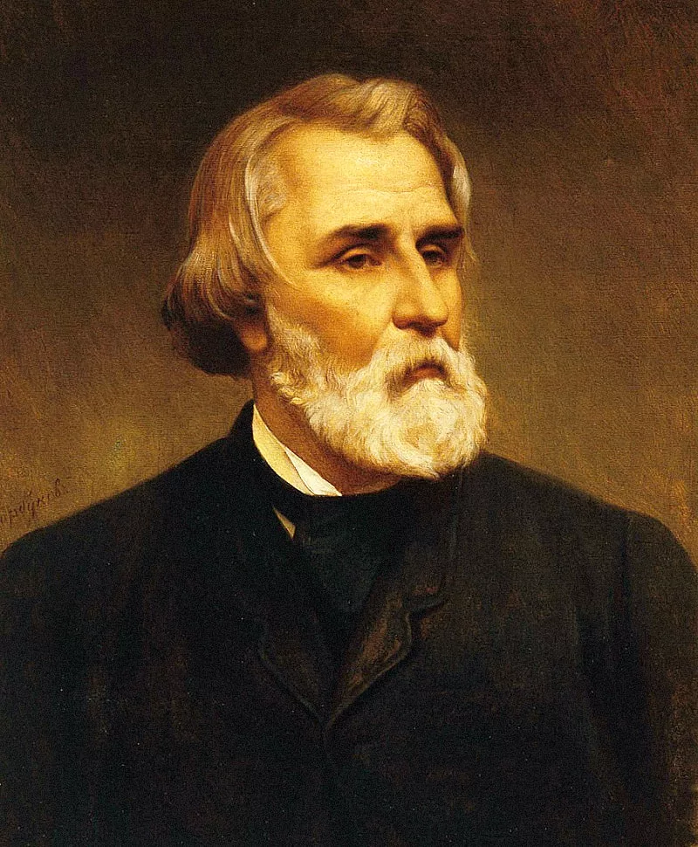
Возвращение на родину состоялось в 1841 году. В это же время он начинает активно посещать литературные кружки, где знакомится с Гоголем, Герценом, Аксаковым и т.д.
В 1843 году Тургенев поступил на службу в канцелярию министра внутренних дел. В этот же год он познакомился с Белинским, который оказал немалое влияние на становление литературных и общественных взглядов молодого писателя.

Slide 8
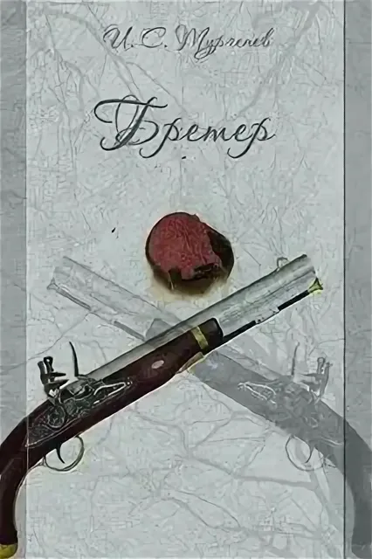


В 1846 году Тургенев написал несколько произведений: «Бретёр», «Три портрета», «Нахлебник», «Провинциалка» и т.д. В 1852 году появился один из лучших рассказов писателя – «Муму». Рассказ был написан во время отбывания ссылки в Спасском-Лутовинове.
В 1852 году появляются «Записки охотника», а после смерти Николая I были опубликованы 4 крупнейших произведения Тургенева: «Накануне», «Рудин», «Отцы и дети», «Дворянское гнездо».

Slide 9

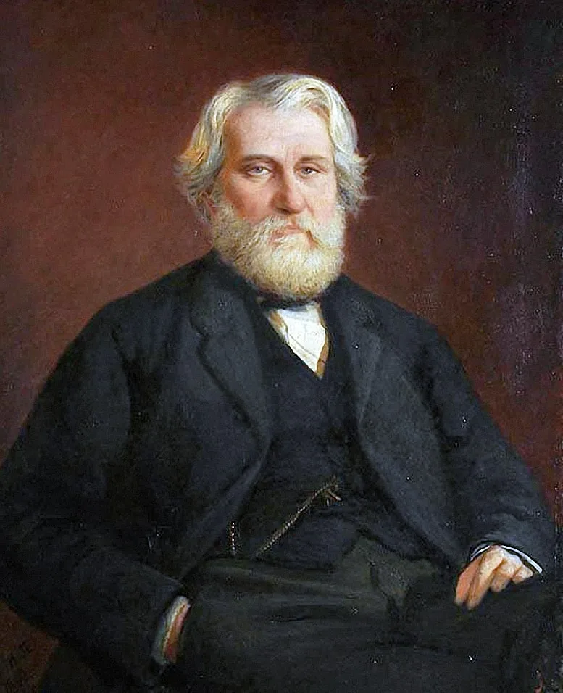
Тургенев тяготел к кругу литераторов-западников. В 1863 году вместе с семейством Виардо уехал в Баден-Баден, где активно участвовал в культурной жизни и завязывал знакомства с лучшими писателями Западной Европы.
Вскоре он стал редактором зарубежных переводчиков русских писателей. В 1878 году он был назначен вице-президентом на международном конгрессе по литературе, проведенном в Париже.

Slide 10
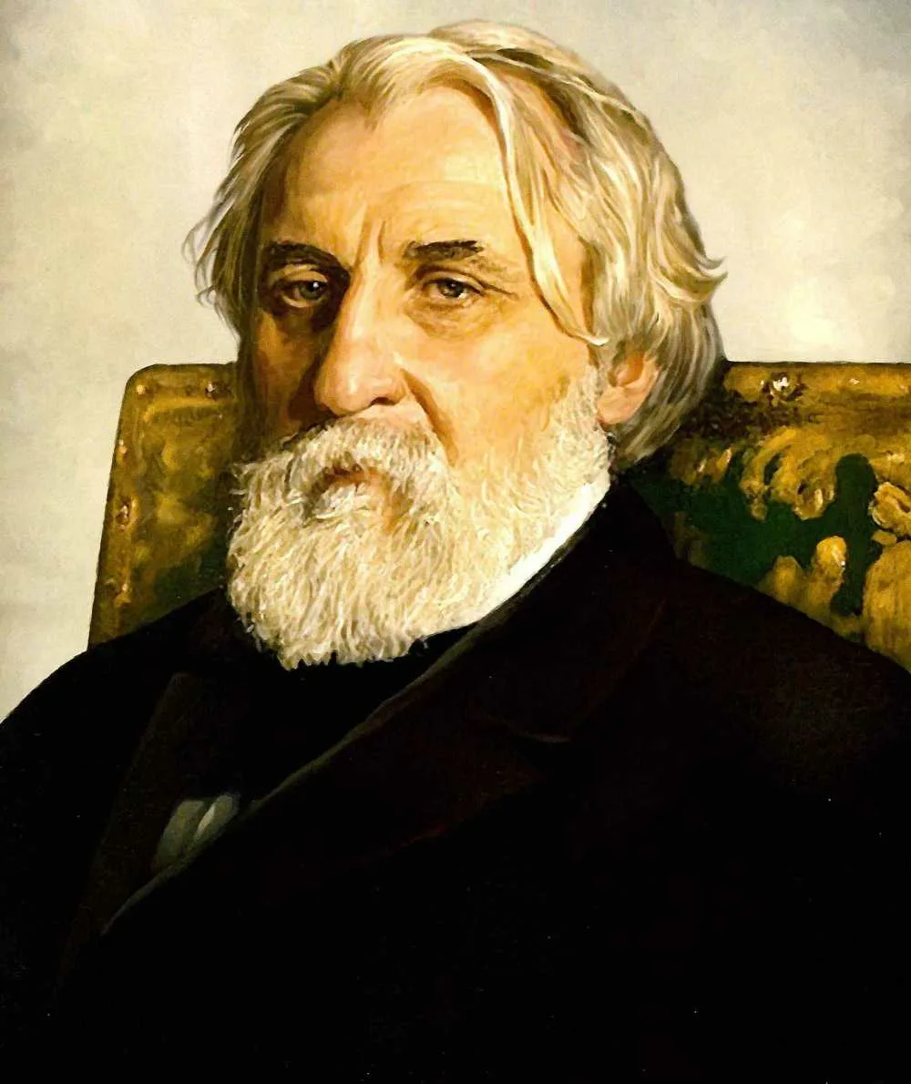
На следующий год Тургенева удостоили звания почетного доктора Оксфордского университета. Проживая за границей, он все также душой тянулся к родине, что отразилось в романе «Дым» (1867). Самым крупным по объему стал его роман «Новь» (1877).

Slide 11
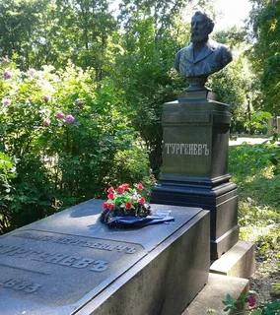
И. С. Тургенев скончался под Парижем 22 августа (3 сентября) 1883 года. Похоронили писателя согласно его воле в Петербурге.

